Slide 1
凯利准则简介
--fyw--
10.27

Slide 2

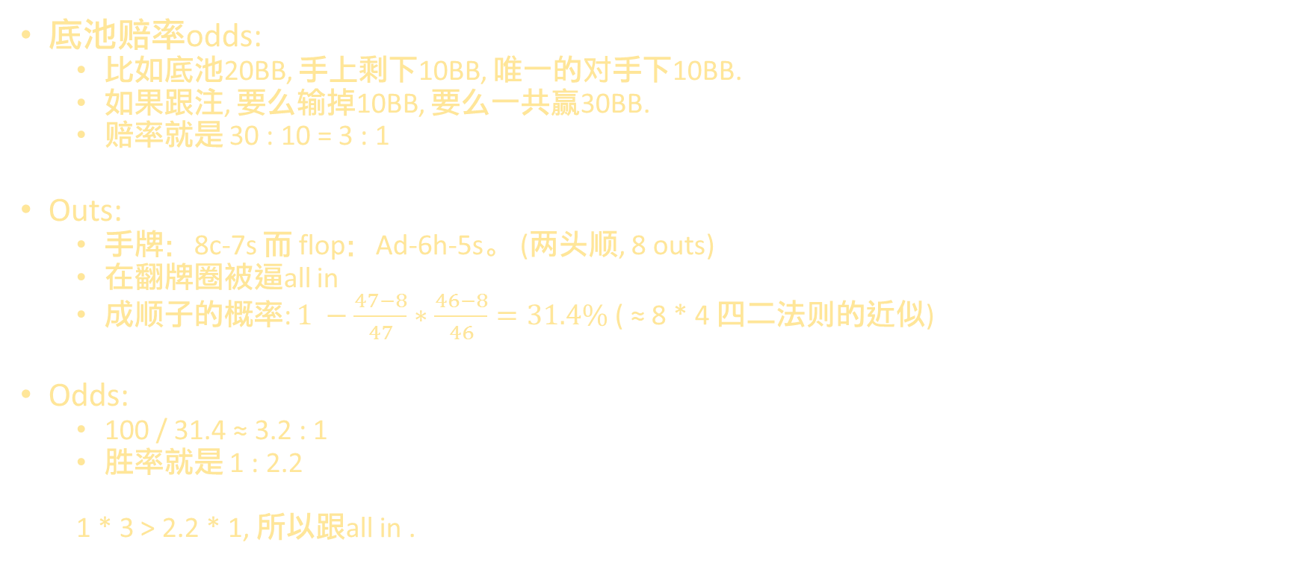
从德扑谈起:
底池赔率odds:
  比如底池20BB, 手上剩下10BB, 唯一的对手下10BB.
  如果跟注, 要么输掉10BB, 要么一共赢30BB.
  赔率就是 30 : 10 = 3 : 1
Outs:
  手牌：8c-7s 而 flop：Ad-6h-5s。 (两头顺, 8 outs)
  在翻牌圈被逼all in
  成顺子的概率: $1 −\frac{47−8}{47}∗\frac{46−8}{46}=31.4\%$ ( ≈ 8 * 4 四二法则的近似)
Odds:
  100 / 31.4 ≈ 3.2 : 1
  胜率就是 1 : 2.2
  1 * 3 > 2.2 * 1, 所以跟all in .

Slide 3

引言
Kelly Criterion是关于如何选取最优bets的方法.
背景如下:
  每次赢的时候, 可以赚$w\%$
  每次输的时候, 会亏损$l\%$
  初始资金为$W_{0}$
  每一次押注占资金账户比例为$f$

Slide 4
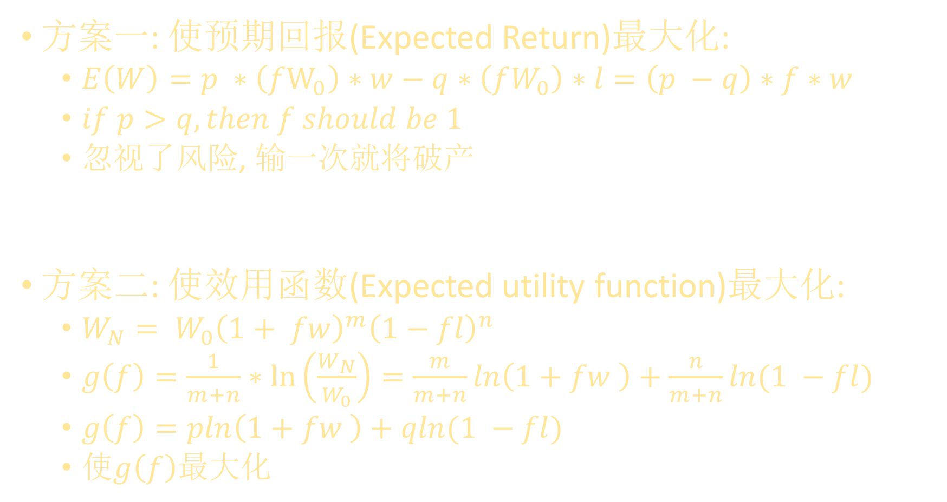
Return and Risk
方案一: 使预期回报(Expected Return)最大化:
  $E\left(W\right)=p ∗\left(fW_{0}\right)∗w−q∗\left(fW_{0}\right)∗l=\left(p −q\right)∗f∗w$
  $if p>q, then f should be 1$
  忽视了风险, 输一次就将破产
方案二: 使效用函数(Expected utility function)最大化:
  $W_{N}= W_{0}{\left(1+ fw\right)}^{m}{\left(1−fl\right)}^{n}$
  $g\left(f\right)=\frac{1}{m+n}∗\ln\left(\frac{W_{N}}{W_{0}}\right)=\frac{m}{m+n}ln\left(1+fw \right)+\frac{n}{m+n}ln(1 −fl)$
  $g\left(f\right)=pln\left(1+fw \right)+qln(1 −fl)$
  使$g\left(f\right)$最大化

Slide 5
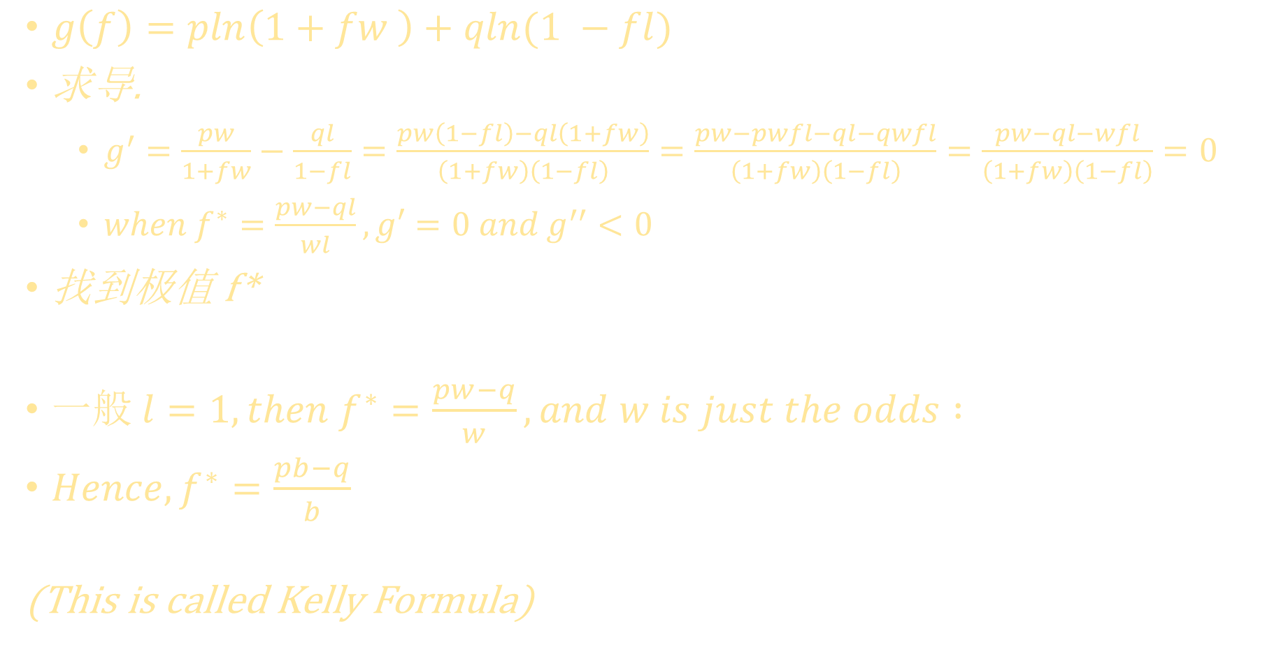
  $g\left(f\right)=pln\left(1+fw \right)+qln(1 −fl)$
  求导.
    $g^{′}=\frac{pw}{1+fw}−\frac{ql}{1−fl}=\frac{pw\left(1−fl\right)−ql\left(1+fw\right)}{\left(1+fw\right)\left(1−fl\right)}=\frac{pw−pwfl−ql−qwfl}{\left(1+fw\right)\left(1−fl\right)}=\frac{pw−ql−wfl}{\left(1+fw\right)\left(1−fl\right)}=0$
    $when f^{∗}=\frac{pw−ql}{wl}, g′=0 and g^{′′}<0$
  找到极值 f*
  一般$l=1, then f^{∗}=\frac{pw−q}{w}, and w is just the odds :$
  $Hence,f^{∗}=\frac{pb−q}{b}$
  (This is called Kelly Formula)

Slide 6
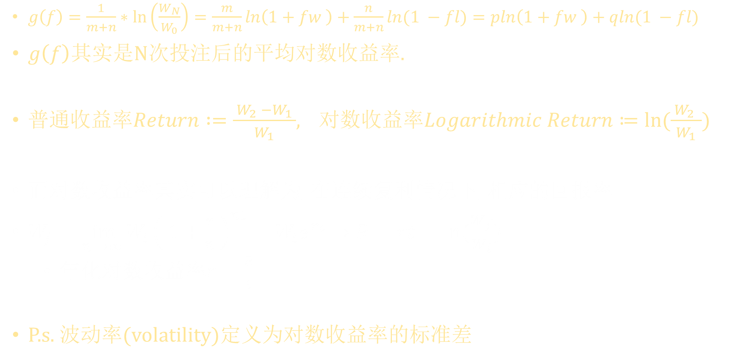
引申: 关于对数收益率的一些介绍
  $g\left(f\right)=\frac{1}{m+n}∗\ln\left(\frac{W_{N}}{W_{0}}\right)=\frac{m}{m+n}ln\left(1+fw \right)+\frac{n}{m+n}ln(1 −fl)=pln\left(1+fw \right)+qln(1 −fl)$
  $g\left(f\right)$其实是N次投注后的平均对数收益率.
普通收益率$Return :=\frac{ W_{2} −W_{1} }{W_{1}}$, 对数$收益率Logarithmic Return≔ln(\frac{ W_{2} }{W_{1}})$
而对数收益率其实可以理解为, 在连续复利情况下, 相应的回报率
$W_{f}=\lim_{n →∞}{W_{i}{\left( 1+\frac{r}{n} \right)}^{nt}}=W_{i}e^{rt}→R=rt=ln⁡(\frac{W_{f}}{W_{i}})$
  年化对数收益率$r=\frac{R}{t}$
P.s. 波动率(volatility)定义为对数收益率的标准差

Slide 7
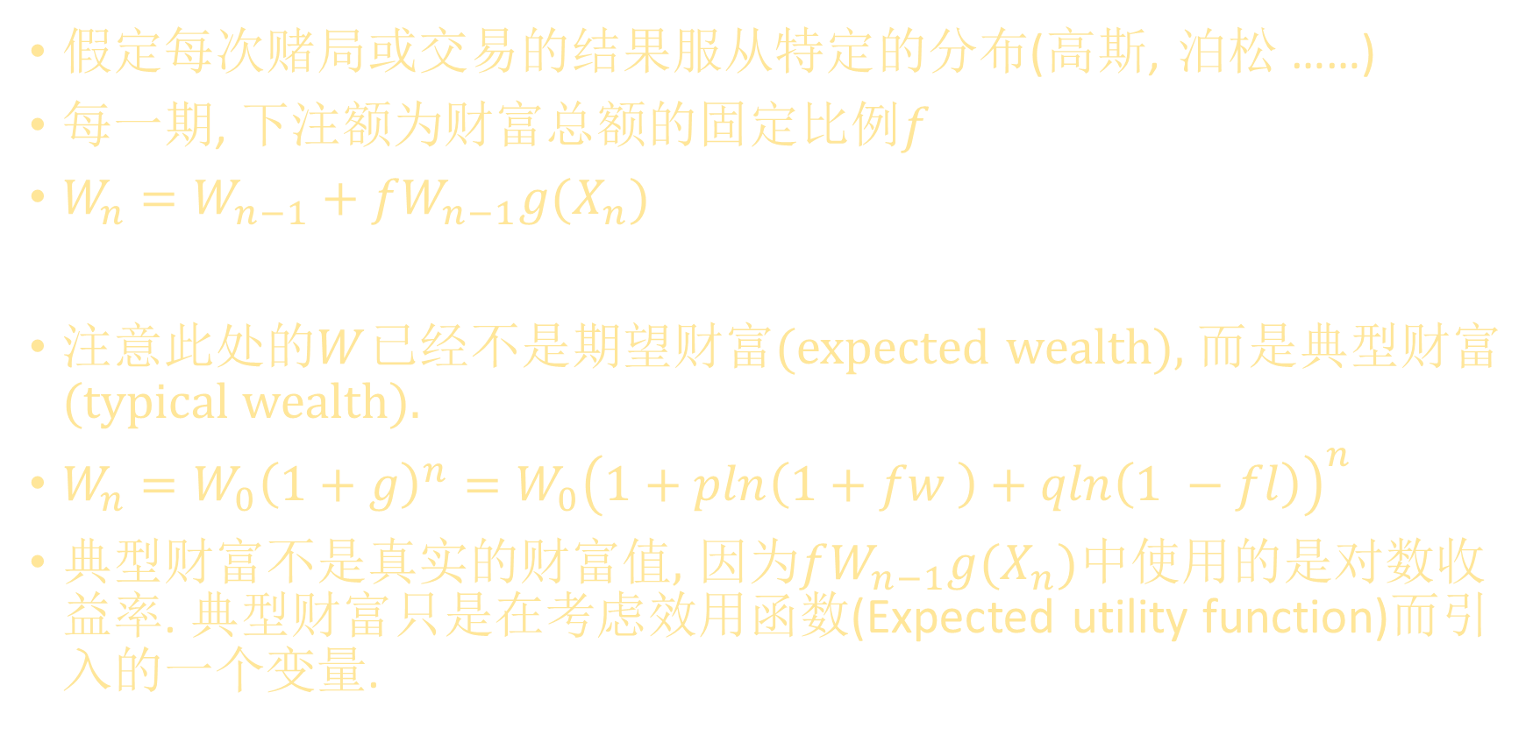
拓展到赌局为连续的情况:
假定每次赌局或交易的结果服从特定的分布(高斯, 泊松 ……)
每一期, 下注额为财富总额的固定比例$f$
$W_{n}=W_{n−1}+fW_{n−1}g(X_{n})$
注意$此处的W$已经不是期望财富(expected wealth), 而是典型财富(typical wealth).
$W_{n}=W_{0}{\left(1+g\right)}^{n}=W_{0}{\left(1+pln\left(1+fw \right)+qln\left(1 −fl\right)\right)}^{n}$
典型财富不是真实的财富值, 因为$fW_{n−1}g(X_{n})$中使用的是对数收益率. 典型财富只是在考虑效用函数(Expected utility function)而引入的一个变量.

Slide 8
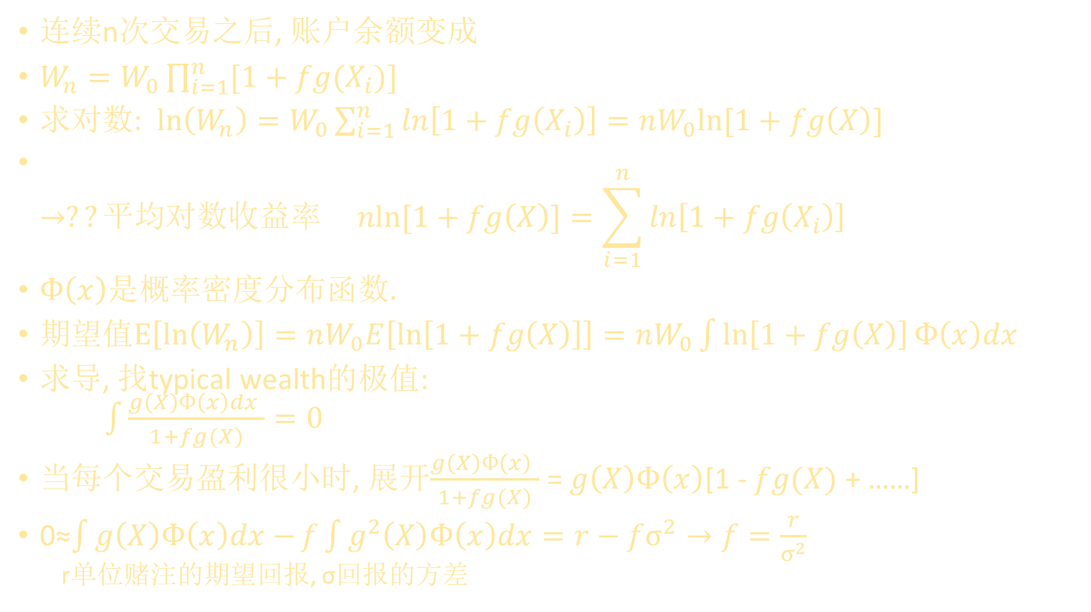
连续n次交易之后, 账户余额变成
$W_{n}=W_{0}\prod_{i=1}^{n}{[1+fg(X_{i})]}$
求对数: $ln\left(W_{n}\right)=W_{0}\sum_{i=1}^{n}{ln\left[1+fg\left(X_{i}\right)\right]}=nW_{0}ln⁡[1+fg\left(X\right)]$
$→??平均对数收益率 nln⁡[1+fg\left(X\right)]=\sum_{i=1}^{n}{ln\left[1+fg\left(X_{i}\right)\right]}$
$Ф\left(x\right)是概率密度分布函数.$
期望值$E\left[ln\left(W_{n}\right)\right]=nW_{0}E\left[\ln\left[1+fg\left(X\right)\right]\right]=nW_{0}\int{\ln\left[1+fg\left(X\right)\right]}Ф\left(x\right)dx$
求导, 找typical wealth的极值:
$\int{\frac{g\left(X\right)Ф\left(x\right)dx }{1+fg(X)}=0}$
当每个交易盈利很小时, 展开$\frac{g\left(X\right)Ф\left(x\right) }{1+fg(X)}$ = $g\left(X\right)Ф\left(x\right)$[1 - $fg(X)$ + ……]
0≈$\int{g\left(X\right)Ф\left(x\right)dx−}f\int{g^{2}\left(X\right)Ф\left(x\right)dx}=r−fσ^{2}→f=\frac{r}{σ^{2}}$
  r单位赌注的期望回报, σ回报的方差

Slide 9
Thanks

